Slide 1
Thứ năm ngày 21 tháng 11 năm 2024
Tiếng Việt
Chủ đề:
ƯỚC MƠ TUỔI THƠ
Bài 4 – Tiết 1:
ĐỌC.ƯỚC MƠ MÀU XANH

Slide 2
Khởi
Động

Slide 3
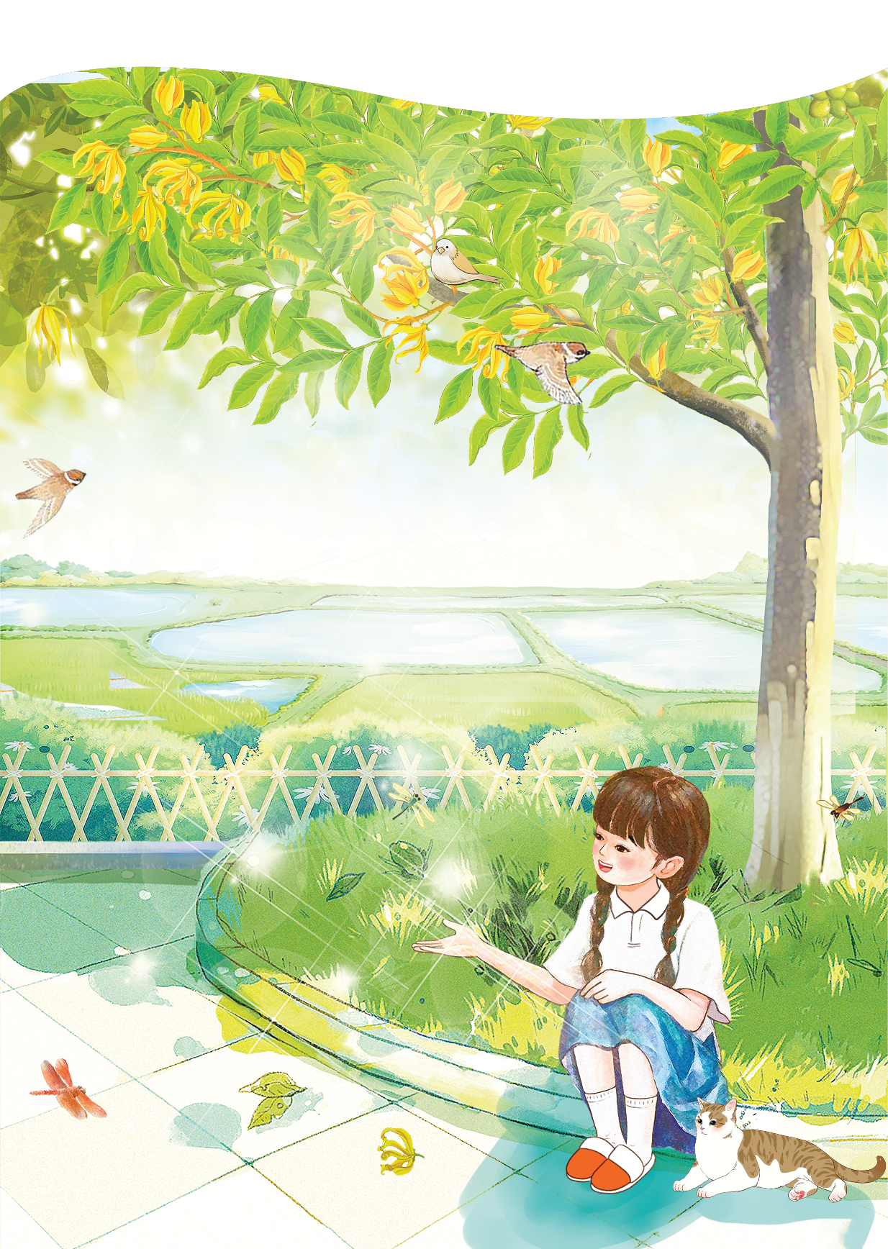
Nói về khu vườn trong bức tranh của bài đọc.
Thảo luận nhóm đôi
Tranh vẽ gì?
Nội dung bài học là gì?

Slide 4
Khám Phá
&
Luyện Tập

Slide 5
LUYỆN ĐỌC
THÀNH TIẾNG

Slide 6
ĐỌC MẪU

Slide 7
Ước mơ màu xanh
Mặt trời gieo những tia nắng chói chang xuống khu vườn. Càng về trưa, không khí càng oi ả. Mấy cây non trở nên lười biếng. Những chú dế chui sâu vào lòng đất mát mẻ, để lại trò chơi trốn tìm còn dang dở trên vạt cỏ non xanh.
Tán hoàng lan xoè rộng như một chiếc dù khổng lồ. Nó đón lấy ánh nắng gắt gỏng ban trưa và giữ lại trên tầng tán rộng. Chỉ những hạt nắng trong trẻo mới được thả xuống mặt đất qua kẽ lá. Một hạt nắng đậu lên đôi mắt xoe tròn của bé gái ngồi dưới gốc cây. Cô bé đưa tay hứng lấy hạt nắng đang rơi. Hạt nắng lọc qua những phiến lá xanh, bỗng trở nên dịu dàng đến lạ!

Slide 8
Ước mơ màu xanh
Đám cây non tròn xoe mắt, ngước nhìn khoảng trời lá xanh tít trên cao. Những chú dế thập thò ở cửa hang, chừng như vừa nghĩ ra trò chơi mới: ú tim cùng nắng.
“Thật tuyệt nếu trở thành một người làm vườn!” Cô bé có đôi mắt đen láy thốt lên. Ước mơ của em xanh ngát.
Hà Thuỷ

Slide 9
Luyện đọc nối tiếp đoạn
ĐOẠN 1:
Mặt trời gieo những tia nắng chói chang xuống khu vườn. Càng về trưa, không khí càng oi ả. Mấy cây non trở nên lười biếng. Những chú dế chui sâu vào lòng đất mát mẻ, để lại trò chơi trốn tìm còn dang dở trên vạt cỏ non xanh.

Slide 10
Luyện đọc nối tiếp đoạn
ĐOẠN 2:
Tán hoàng lan xoè rộng như một chiếc dù khổng lồ. Nó đón lấy ánh nắng gắt gỏng ban trưa và giữ lại trên tầng tán rộng. Chỉ những hạt nắng trong trẻo mới được thả xuống mặt đất qua kẽ lá. Một hạt nắng đậu lên đôi mắt xoe tròn của bé gái ngồi dưới gốc cây. Cô bé đưa tay hứng lấy hạt nắng đang rơi. Hạt nắng lọc qua những phiến lá xanh, bỗng trở nên dịu dàng đến lạ!

Slide 11
Luyện đọc nối tiếp đoạn
ĐOẠN 3:
Đám cây non tròn xoe mắt, ngước nhìn khoảng trời lá xanh tít trên cao. Những chú dế thập thò ở cửa hang, chừng như vừa nghĩ ra trò chơi mới: ú tim cùng nắng.
“Thật tuyệt nếu trở thành một người làm vườn!” Cô bé có đôi mắt đen láy thốt lên. Ước mơ của em xanh ngát.

Slide 12
Luyện đọc trong nhóm

Slide 13
Luyện đọc trước lớp

Slide 14
Giải thích từ khó hiểu
Trong bài đọc, có từ ngữ nào bạn chưa hiểu?

Slide 15
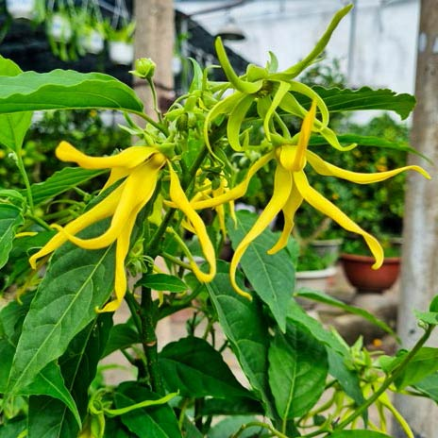
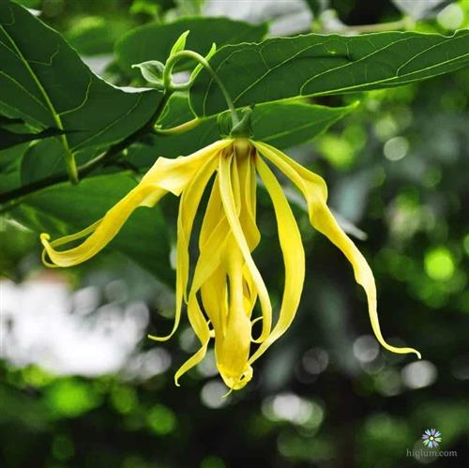
Giải thích từ khó hiểu
hoàng lan
cây thân gỗ, lá dài xanh bóng, hoa màu vàng lục hoặc hồng, rất thơm.

Slide 16
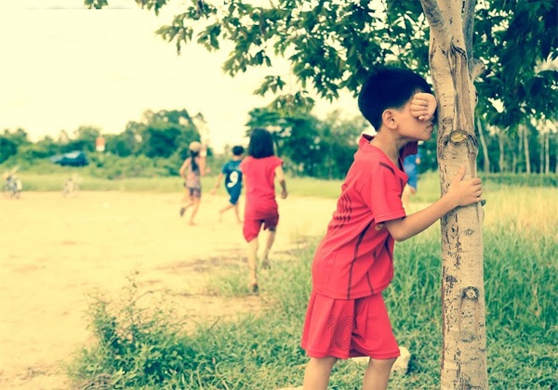
Giải thích từ ngữ khó hiểu
Ú tim:
tên gọi khác của trò chơi trốn tìm.

Slide 17
LUYỆN
ĐỌC HIỂU

Slide 18
Cùng tìm hiểu

Slide 19
Tìm những từ ngữ cho biết trời rất nóng?
chói chang, oi ả, gắt gỏng.

Slide 20
Tán hoàng lan được so sánh với sự vật gì?
Vì sao?
Tán hoàng lan xoè rộng như một chiếc dù khổng lồ.
Tán hoàng lan được so sánh với chiếc dù khổng lồ vì hai sự vật này có hình dạng tương đồng với nhau. Giữa trời nắng, tán cây hoàng lan xòe rộng ra che nắng tạo thành một bóng râm, vì thế nó giống như một chiếc dù khổng lồ đang che nắng.

Slide 21
Nhờ đâu những hạt nắng trở nên dịu dàng
Những hạt nắng trở nên dịu dàng vì hạt nắng lọc qua những phiến lá xanh.

Slide 22
Khoảng trời của đám cây non là gì?
Khoảng trời của đám cây non là khoảng trời lá xanh tít trên cao.

Slide 23
Theo em, vì sao cô bé ước mơ trở thành người làm vườn?
Cùng
chia sẻ
Cô bé ước mơ trở thành người làm vườn vì cô bé yêu thiên nhiên, cô yêu màu xanh của lá cây, yêu sự dịu dàng của từng hạt nắng.

Slide 24
Nội dung chính
Theo em, nội dung chính của bài học là gì?
Khu vườn với cây cối xanh mướt đã làm dịu đi cái nắng gay gắt của mùa hè, giúp nắng trở thành người bạn dễ thương của mọi vật và thắp lên ước mơ nghề nghiệp ngát xanh của cô bé.

Slide 25
LUYỆN
ĐỌC LẠI

Slide 26
Theo bạn, giọng đọc trong bài như thế nào?

Slide 27
Phân biệt giọng đọc
Giọng đọc toàn bài giọng nhẹ nhàng, chậm rãi
nhấn giọng từ ngữ tả đặc điểm của ánh nắng: chói chang, oi ả, gắt gỏng, trong trẻo…, đặc điểm của cây cối: xòe rộng như một chiếc dù khổng lồ…, đặc điểm, hành động của cô bé: (đôi mắt xoe tròn, đen láy, thốt lên,…).

Slide 28
Một hạt nắng đậu lên đôi mắt xoe tròn của bé gái ngồi dưới gốc cây. Cô bé đưa tay hứng lấy hạt nắng đang rơi. Hạt nắng lọc qua những phiến lá xanh, bỗng trở nên dịu dàng đến lạ!
Đám cây non tròn xoe mắt, ngước nhìn khoảng trời lá xanh tít trên cao. Những chú dế thập thò ở cửa hang, chừng như vừa nghĩ ra trò chơi mới: ú tim cùng nắng.
“Thật tuyệt nếu trở thành một người làm vườn!” Cô bé có đôi mắt đen láy thốt lên. Ước mơ của em xanh ngát.
Hà Thuỷ

Slide 29
Luyện đọc trong nhóm
Yêu cầu
Phân công đọc theo đoạn
Tất cả thanh viên đều đọc

Slide 30
Luyện đọc trước lớp

Slide 31
DẶN DÒ
DẶN DÒ
ĐỌC LẠI BÀI VÀ TRẢ LỜI CÂU HỎI
CHUẨN BỊ BÀI

